Slide 1

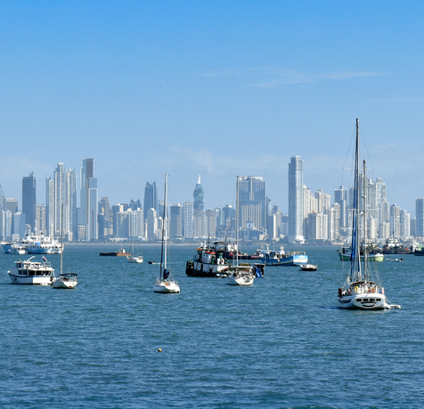

Réseau régional caraïbes – w26/27
  Ouverture NOUVELLE LIGNE : ptp-pty
=> Du 11 décembre 2026 jusqu’au 05 mars 2027
  2 vols hebdomadaires, effectués en 320 : 12C / 156Y
  A Panama, les clients bénéficieront de nombreuses possibilités de correspondance de/vers les Amériques et Caraïbes grâce à notre partenaire aérien COPA : 16 destinations.
ASU : ASUNCION (PARAGUAY)
GEO : GEORGETOWN (GUYANA)
GUA : GUATEMALA CITY
GYE : UAYAQUIL (EQUADOR)
HAV : LA HAVANE (CUBA)
LIM : LIMA (PEROU)
MGA : MANAGUA (NICARAGUA)
MVD : MONTEVIDEO (URUGUAY)
POS : PORT OF SPAIN (TRINIDAD)
PUJ : PUNTA CANA (REP. DOMINICAINE)
SAL : SAN SALVADOR (SALVADOR)
SDQ : SAINT DOMINGUE (REP. DOMINICAINE)
SJO : SAN JOSE (COSTA RICA)
SNU : SANTA CLARA (CUBA)
UIO : QUITO (ECUADOR)
XPL : TEGUCIGALPA (HONDURAS)

Slide 2
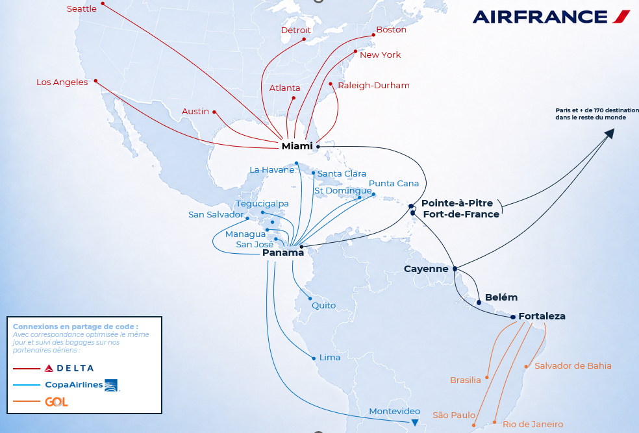
Réseau régional caraïbes – w26/27
  NOUVELLE ORGANISATION DU RRC a compter du 11 dec 2026
1 objectif : renforcer la connectivité
  Ouverture de PTP-PTY en 2/7 (J1 + J5) connectés au réseau Copa offrant 16 destinations en code share en Amérique Centrale et Latine.
  2 vols PTP-MIA en A/R journée (J1 + J5) connectés au réseau Delta offrant 8 destinations en code share sur l’Amérique Nord.
  Et toujours nos vols CAY-FOR en 1/7 connectés au réseau Gol offrant 4 destinations en code share sur le Brésil
  Sur l’axe PTP-FDF-CAY : mise en place de 2 découchés à Cayenne / sem : (J1 + J5) afin de proposer une remontée vers PTP tôt le matin.
  Ajout de 3 fréquences supplémentaire par semaine entre PTP et FDF renforçant la ligne à 13 fréquences hebdomadaires.

